Slide 1
Rx

Slide 2
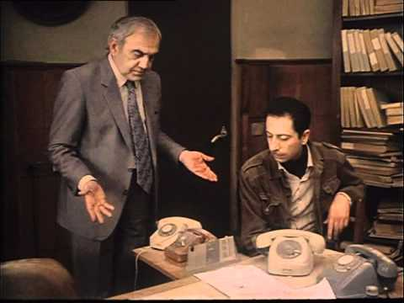
რა საჭიროა?

Slide 3
რა საჭიროა?
მოსახერხებელია ისეთი ლოგიკის მოდელირებისთვის რომელიც "იმართება" გარეშე ფაქტორების მიერ

Slide 4
ანუ?

Slide 5

რისი ინიცირებაც არ ხდება ჩვენს მიერ მაგრამ გვიწევს რეაგირება
ანუ?

Slide 6
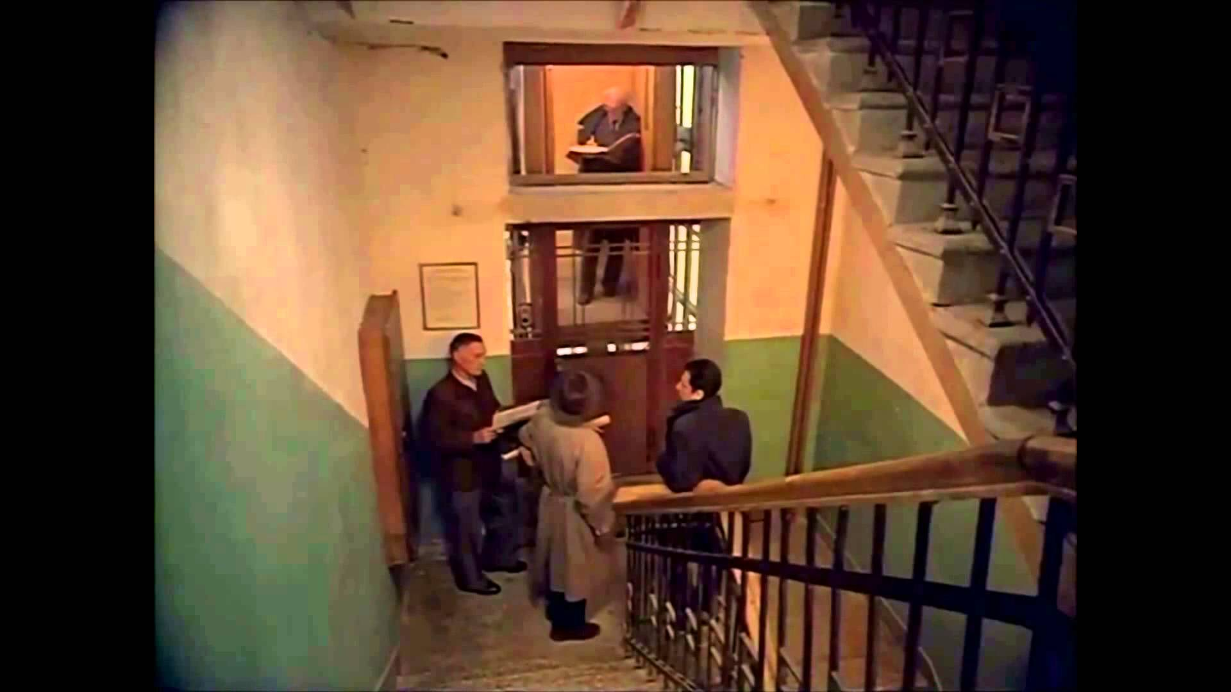
პირიქით როდის ხდება
მოსახერხებელია ისეთი ლოგიკის მოდელირებისთვის რომელიც "იმართება" გარეშე ფაქტორების მიერ

Slide 7
პირიქით როდის ხდება
მოსახერხებელია ისეთი ლოგიკის მოდელირებისთვის რომელიც "იმართება" გარეშე ფაქტორების მიერ
ბოდიში, თქვენზე მითხრეს ლიფტში გაიჭედაო, მართალია?

Slide 8
მოძღვრება
Reactive programming is programming with asynchronous data streams.

Slide 9

მოძღვრება

Slide 10
მოძღვრება
Reactive programming is programming with asynchronous data streams.
პრინციპში ყველაფერი შეგვიძლია ვაქციოთ ივენთად
ივენთი/ივენთები კი სტრიმად
(ამისი მაგალითი უნდა მქონდეს)

Slide 11
მოძღვრება
Reactive programming is programming with asynchronous data streams.
პრინციპში ყველაფერი შეგვიძლია ვაქციოთ ივენთად
ივენთი/ივენთები კი სტრიმად
(ამისი მაგალითი უნდა მქონდეს)
ხოდა სტრიმად რო ვაქცევთ

Slide 12

აი მანდ გვჭირდება Reactive Extension- ები

Slide 13
დავხატოთ დაფაზე
რა ტიპის ოპერაციებისთვის არის
Map/Select
Reduce/Aggregate (Sum,Multiply)
Where Filter
Buffer/Window
დანარჩენები მოძებნეთ ინტერნეტში

Slide 14
რა კავშირი აქვს ფუნქციონალურ პროგრამირებასთან?

Slide 15
რა კავშირი აქვს ფუნქციონალურ პროგრამირებასთან?
სტილი აქვს ფუნქციონალური
იმ პონტში რო სინტაქსი Discourages სთეითის ცვლილებას

Slide 16
რა გვაქვს
საკაიფო ვიზუალიზაციები http://rxmarbles.com
საკაიფო ინტერაქტიული ვიზუალიზაციები https://rxviz.com
ვრცელი და მოსაწყენი დოკუმენტაციები http://rxwiki.wikidot.com/ და http://reactivex.io

Slide 17
მარტივი პრაქტიკული მაგალითები და სინტაქსი

Slide 18


Slide 19


